Slide 1
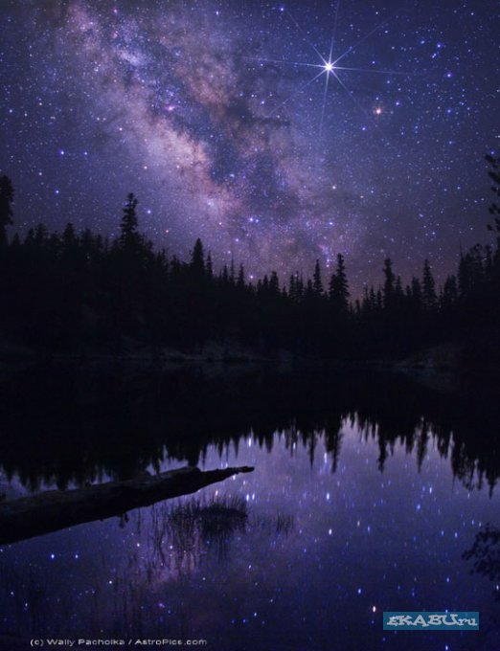
Крок 1. А жыццё – гэта
светлая тайна…

Slide 2
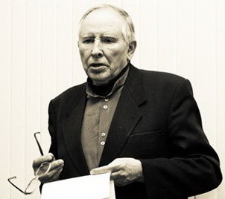
Крок 2. Жыццё даецца, каб жыццё
тварыць
Жыццё даецца, каб жыццё тварыць.
Не марнаваць,
не нішчыць,
не бурыць, —
Тварыць!
Анатоль Вярцінскі

Slide 3
…У тым я бачу сэнс жыцця…
Каб волю Божую тварыць,
Стаяць у праўдзе адкрыцця
І бліжняга свайго любіць…
У.Дылюк

Slide 4
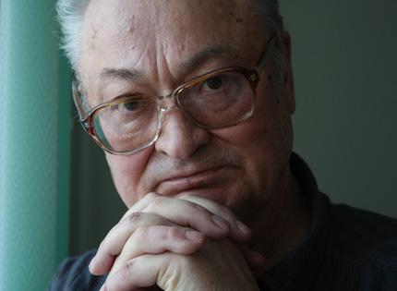
Якое шчасце —
Жыць на белым свеце,
Піць водар траў і цішыню бароў,
Твар падстаўляць пад чабаровы вецер
I мець сям’ю, работу і сяброў!
Генадзь Бураўкін

Slide 5
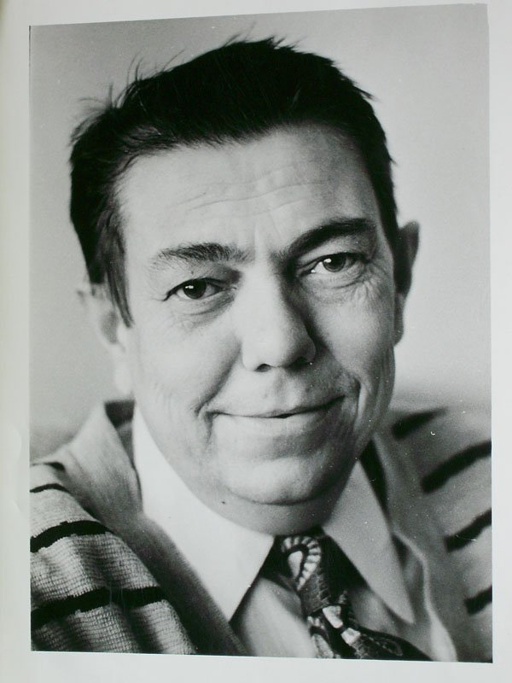
Крок 3 Што трэба чалавеку
У наш трывожны век?
”Будзь удзячны за дабро,
якое табе зрабілі,
не жадай людзям таго,
чаго не жадаеш сабе,
будзь роўны з роўнымі,
смелы з дужымі,
паблажлівы да слабых,
літасцівы да братоў сваіх меншых.
Інакш кажучы,будзь Чалавекам”
Уладзімір Караткевіч

Slide 6
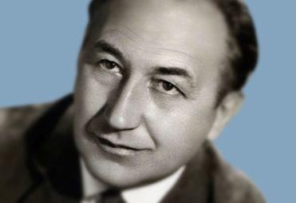
Чалавеку патрэбна не слава
А людская увага і ласка,
І сардэчнае шчырае слова,
І вясёлая добрая казка…
Сяргей Грахоўскі

Slide 7
Крок 4. ВЕРА
Не зайздрошчу таму, каму лёгка жывецца,
Каму ў жыцці ўсё проста даецца,
Хто не зведаў ні стомы, ні поту,
Хто не меў мазалёў ад работы,
Хто сапраўднага шчасця не знае –
І ў гэтым жыцці пра вечнасць не дбае...
У. Весялуха

Slide 8
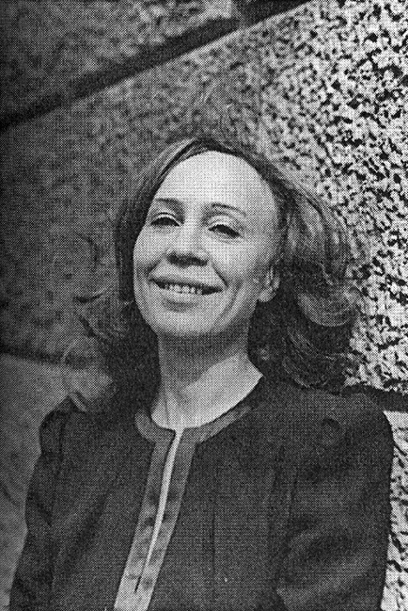
Крок 4. СЯМ’Я
Мо па-жаночы прашу
цябе слёзна,
Але хачу, каб запомніў урок:
Заўтра любіць,
памагаць будзе позна,
Людзі, як зоркі, згасаюць, сынок.
Яўгенія Янішчыц

Slide 9
Шануйце дабрыню,
Хай і слабую,
Шануйце мудрасць,
Хай сабе і нямоглую.
Насіце на руках бацькоў.
Уладзімір Караткевіч

Slide 10
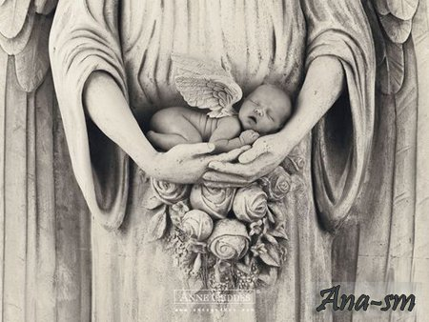

Slide 11
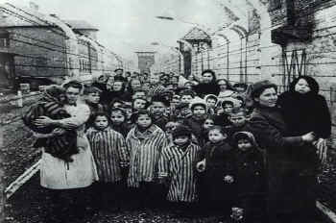
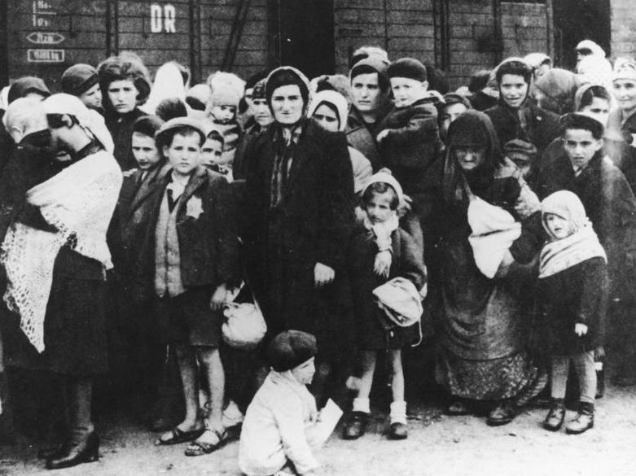
Крок 6. ЖЫЦЬ, КАБ НЕКАМУ
БЫЦЬ ПАТРЭБНЫМ

Slide 12
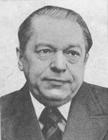
Той дзень прапаў і страчаны навекі,
Калі ты не зрабіў таго, што мог;
Калі не паспрыяў ты чалавеку,
Няшчыры быў, зманіў, не дапамог…
Пімен Панчанка

Slide 13
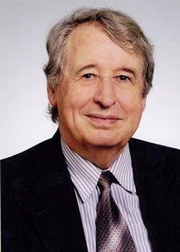
А шчасце ж простае зусім, -
Збіраем тое, што пасеем.
Яго даруе Бог усім,
Мы толькі браць яго не ўмеем…
Уладзімір Папковіч

Slide 14
Крок 7. “Жыццё пражыць – не поле
перайсці…”
“Жыццё пражыць – не поле перайсці...” –
Старая ісціна, а крочыць новым векам.
Як цяжка на зямлі быць чалавекам,
Што дадзена – пражыць, не прапаўзці.
І. Лашутка

Slide 15
Не прашу я доўгага веку,
Не прашу асаблівай любві.
Я прашу цябе:
“Будзь чалавекам!”
Я прашу вас: “Будзьце людзьмі!”
Нельга ж вечна жыць, як некалі.
Час другі зусім – глядзі.
Людзі! Будзьце чалавекамі!
Чалавекі! Будзьце людзьмі!
Анатоль Вярцінскі

Slide 16
